Slide 1

KAVERITAITOJA 4.-LUOKKALAISILLE

Slide 2
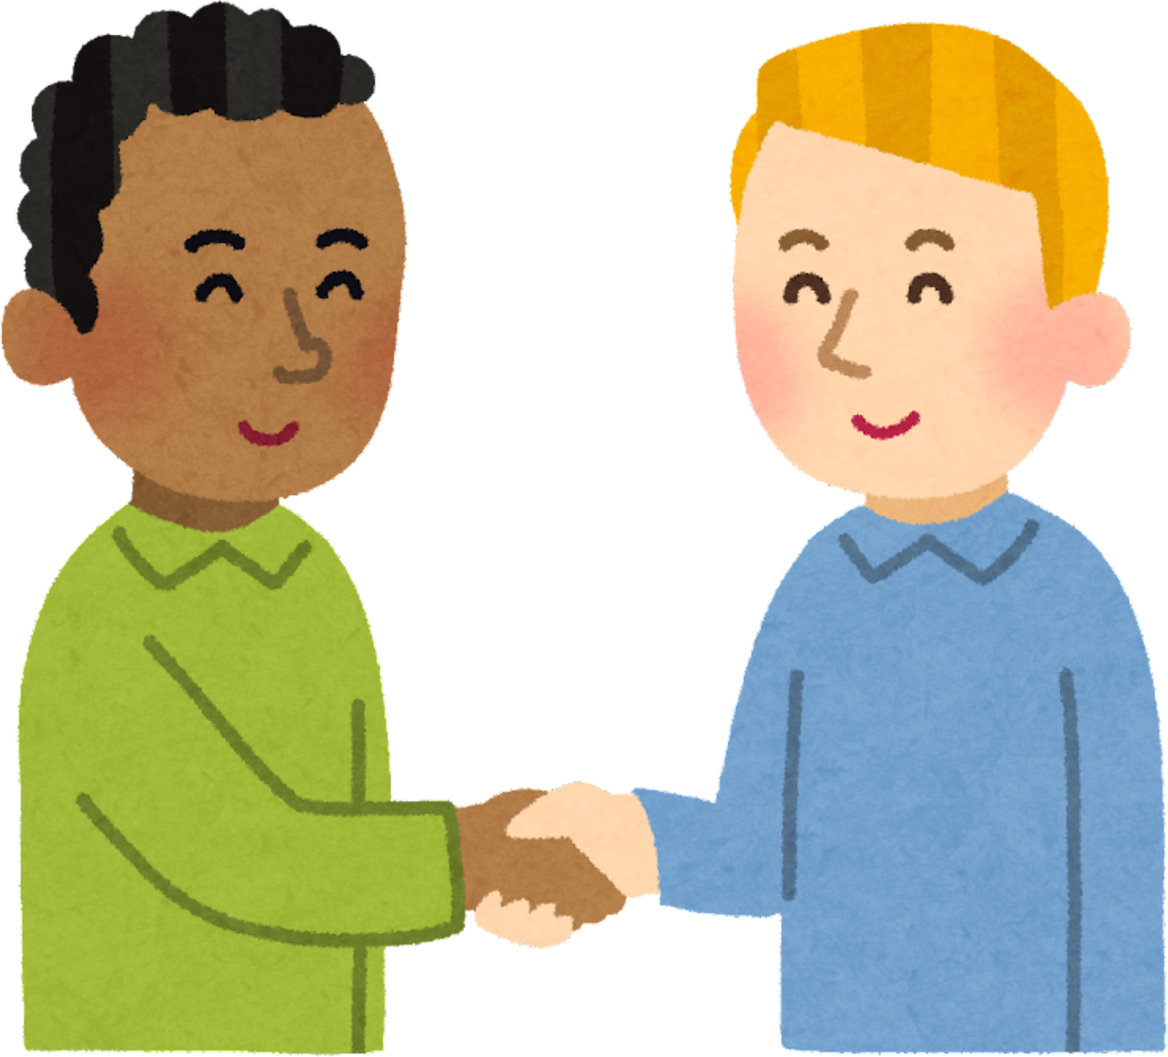
  Kätellään!

Slide 3
  Kiva vai kurja kaveruus?
Toisen kannustaminen
Porukasta pois jättäminen
Toisen mukaan ottaminen
Toisen arvosteleminen
Näyttää ilmeillä ja eleillä toiselle että tykkää
Toisen kuunteleminen
Toisen satuttaminen
Pomottaminen
Yhteinen tekeminen
Ystävällisesti puhuminen
Toisen päälle puhuminen
Toisen mokaamiselle nauraminen
Toisen auttaminen

Slide 4
Mitä voi tehdä, jos kohtaa kurjaa kaveruutta?
Tiedätkö turvaohjeet?

Slide 5
  Turva-ohjeet
  Sano EI!
  Lähde pois.
  Kerro turvalliselle aikuiselle.

Slide 6
  Turva-ohjeet
Miten voin itse auttaa tilanteessa?
  1. Sano itse, miltä sinusta tuntuu
  2. Pyydä lopettamaan
  3. Poistu tilanteesta
    Mene esimerkiksi toisen kaverin luo tai turvalliseen paikkaan.
4. Kerro aikuiselle
    Aikuisten tehtävä on auttaa – et ole rollija, vaan hoidat asiaa oikein.
5. Hae tukea kaverilta
    Hyvä ystävä voi tulla mukaan tai auttaa tilanteessa.
    Yhdessä on helpompi olla rohkea.
6. Muista: vika ei ole sinussa
    Ketään ei saa kohdella huonosti.
    Kaikki ansaitsevat tulla kohdelluksi ystävällisesti.

Slide 7
  Ryhmätehtävä
1.Ryhmällenne annetaan tilannekortti
2.Keksikää tilanteelle tarina
-> mitä tilanteessa tapahtuu?
3.Miten tilanne ratkeaa?
Keksikää kaksi erilaista ratkaisua
->Mikä voisi olla huono tapa toimia?
->Mikä voisi olla hyvä tapa toimia?

Slide 8
Millaisen kivan kaveruuden teon sinä voisit tehdä tänään?

